Slide 1


SALES
Borroni Alessandro
Giugliano Mirko
Saracino Giovanna
SOCIAL MEDIA
______
DIGITAL
MARKETING
OPTIMIZE
STRATEGY
CONTENT
ANALYTICS
Corso di Laurea Magistrale in Data Science // a.a. 2018/2019

Slide 2






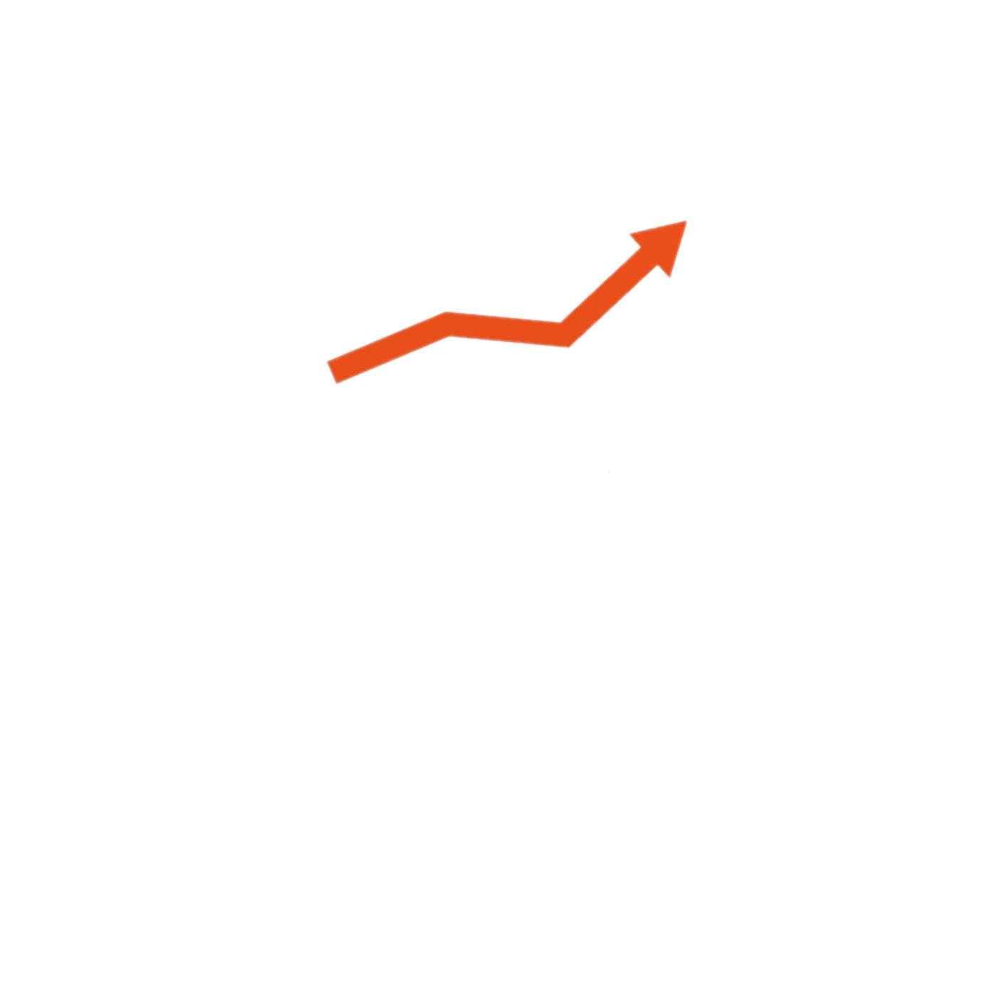



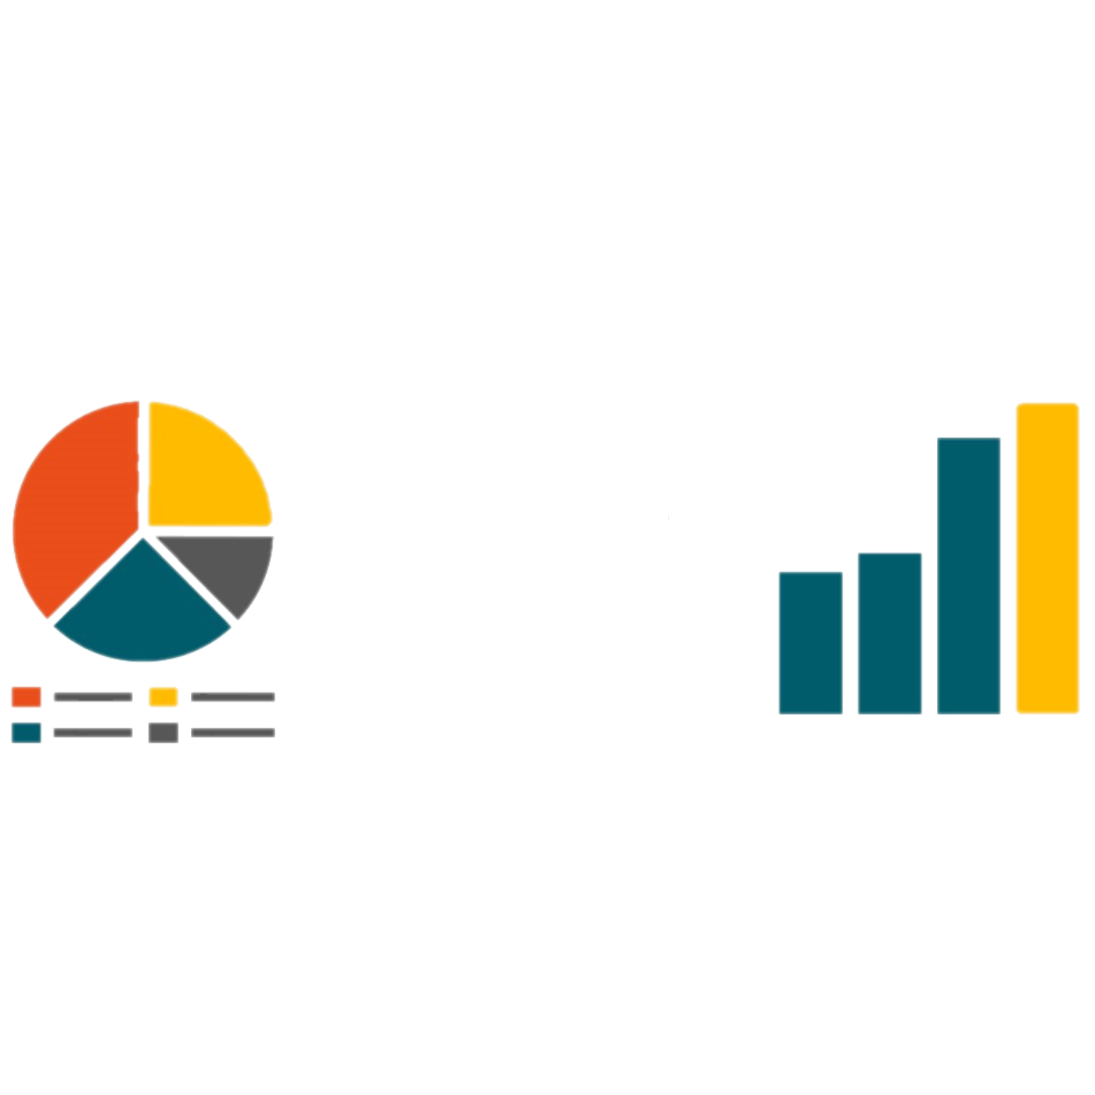


PULIZIA
DEI DATI
AZIONI
DATA DRIVEN
MODELLAZIONE
BUSINESS
QUESTIONS
VALUTAZIONE

Slide 3




Propensity of email engagement
RFM
Customer Clustering
Propensity to purchase a certain item
CLTV
Propensity to churn
Propensity to purchase an item from a business unit never bought before
Modelli consigliati:
Modelli
selezionati

Slide 4
BUSINESS QUESTIONS
Propensity of email engagement
Quanto sarà efficace, nell’attirare nuovi clienti, una campagna marketing basata sulle mail? Come risponderanno i clienti riceventi le summenzionate mail?
Propensity to churn
Qual è, per ciascun cliente, la probabilità di abbandono? Quali azioni di marketing correttive, finalizzate a trattenere i clienti a più alto valore, si possono implementare?

Slide 5

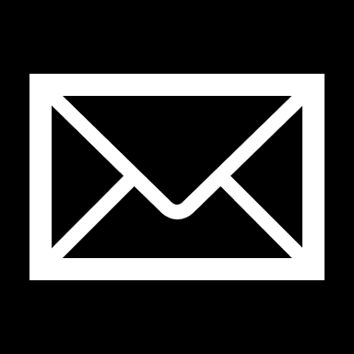

MODELLAZIONE - Propensity of email engagement
Problema di sbilanciamento
delle classi

Slide 6
MODELLAZIONE - Propensity of email engagement
1

Slide 7
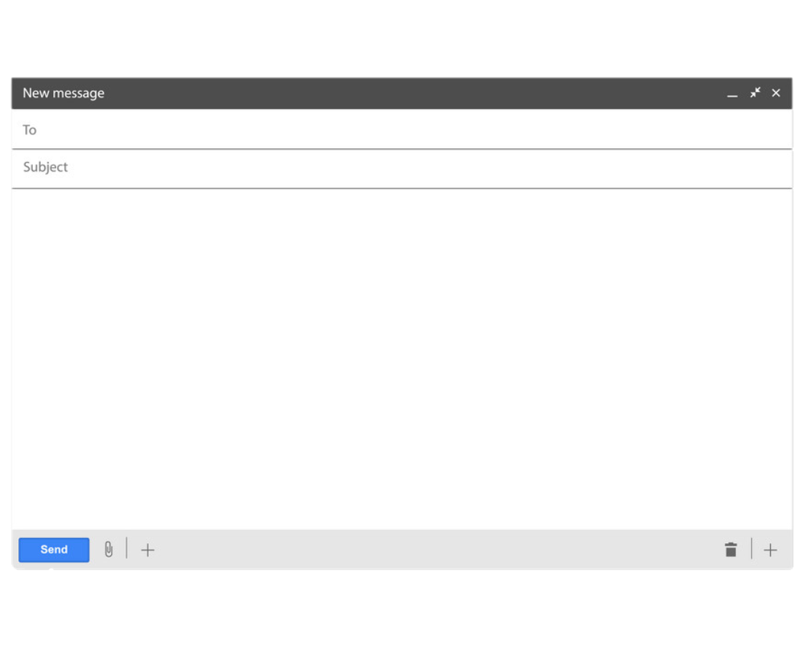
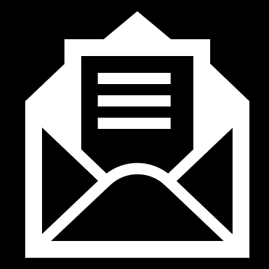
MODELLAZIONE - Propensity of email engagement
Algoritmi di Machine Learning:
Bagging (ensamble)
GLM
Naive Bayes
Random Forest
Decision Tree (rpart)

Slide 8
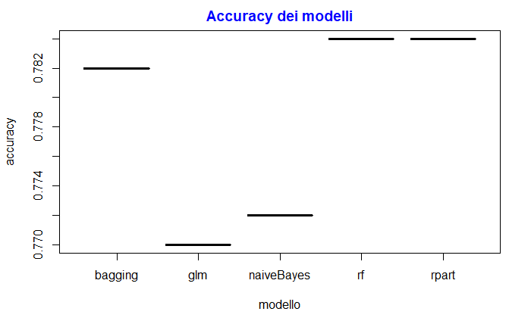
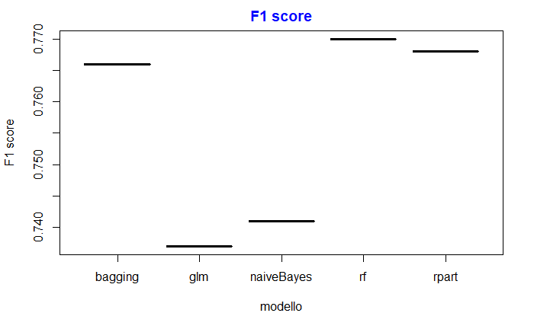
VALUTAZIONE - Propensity of email engagement
Accuracy dei Modelli
F₁-Measure dei Modelli
Algoritmi di Machine Learning:
Bagging (ensamble)
GLM
Naive Bayes
Random Forest
Decision Tree (rpart)
0.770
0.782
0.760
0.778
F₁-Measure
Accuracy
0.750
0.774
0.740
0.770
Bagging
GLM
Naive Bayes
RF
DT
Bagging
GLM
Naive Bayes
RF
DT
Modello
Modello

Slide 9

MODELLAZIONE
Propensity
to churn
Algoritmi di Machine Learning:
Bagging (ensamble)
GLM
Naive Bayes
Random Forest
Decision Tree (rpart)

Slide 10

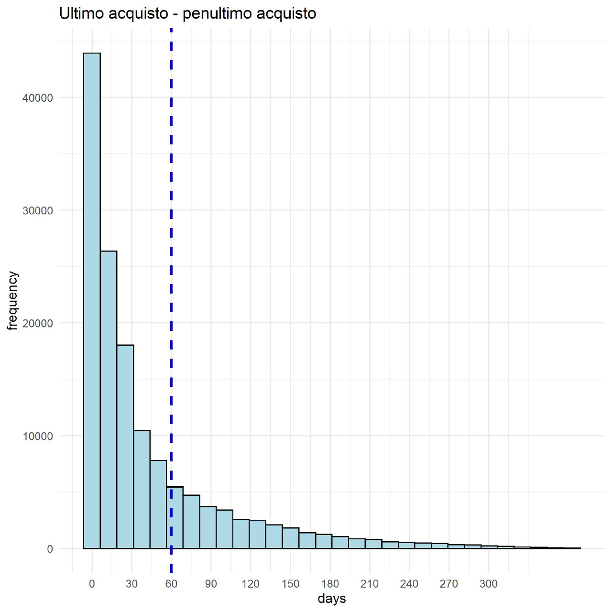
MODELLAZIONE
40000
Propensity
to churn
30000
Ultimo acquisto - Penultimo acquisto
Frequenza assoluta
20000
10000
Algoritmi di Machine Learning:
Bagging (ensamble)
GLM
Naive Bayes
Random Forest
Decision Tree (rpart)
0
180
210
300
0
30
60
90
120
150
240
270
giorni
Cercando di capire dopo quanto tempo un cliente poteva essere definito «churner», abbiamo calcolato i giorni trascorsi tra l’ultimo e il penultimo acquisto registrati.

Slide 11
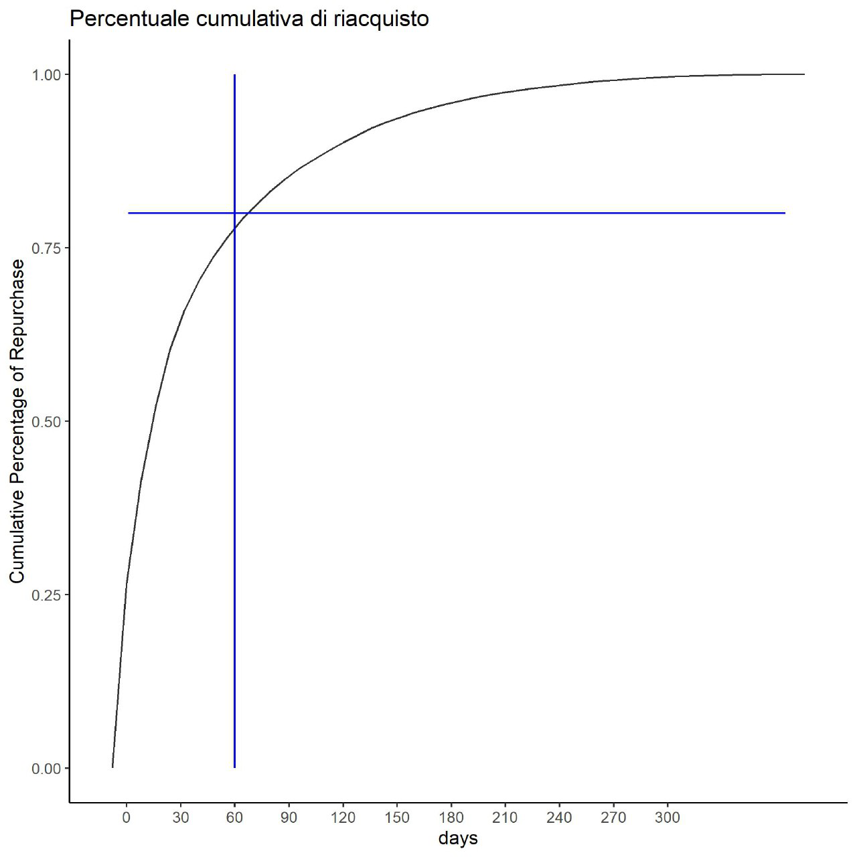
Si è scelto di definire come «churner» quel cliente che non effettua un nuovo acquisto nell’arco
di 60 giorni dall’ultimo (circa 2 mesi senza
acquistare). Secondo questo valore-soglia, circa il 20% dei clienti risulta churner.
MODELLAZIONE
Propensity
to churn
1.00
80% dei clienti
0.75
Algoritmi di Machine Learning:
Bagging
GLM
Naive Bayes
Random Forest
Decision Tree (rpart)
0.50
percentuale cumulativa di riacquisto
0.25
0.00
0
30
60
90
120
150
180
210
240
270
300
giorni

Slide 12

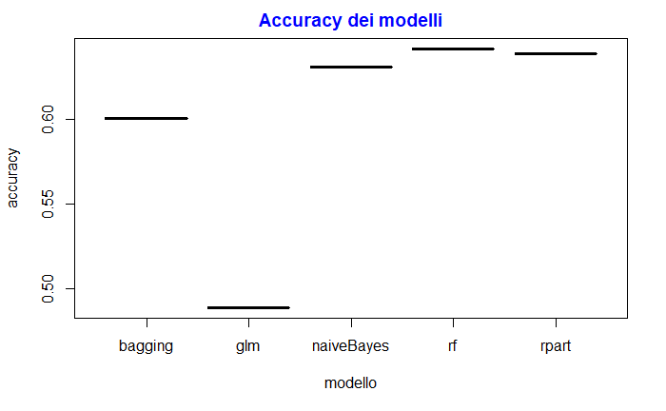
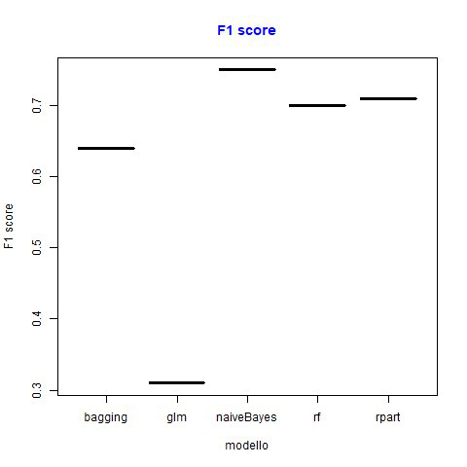
VALUTAZIONE - Propensity to churn
Accuracy dei Modelli
0.60
Algoritmi:
Bagging (ensamble)
GLM
Naive Bayes
Random Forest
Decision Tree (rpart)
F₁-Measure dei Modelli
Accuracy
0.55
0.70
0.60
0.50
F₁-Measure
Bagging
GLM
Naive Bayes
RF
DT
0.50
Modello
0.40
0.30
Bagging
GLM
Naive Bayes
RF
DT
Modello

Slide 13


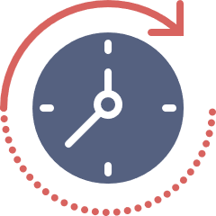




AZIONI DATA DRIVEN
E-mail marketing:
Personalizzazione dei contenuti, segmentazione degli iscritti, mail mobile-friendly.
Real Time marketing: Risposta rapida e immediata in reazione agli eventi programmati e non.
Multi-channel strategy:
Implementazione di una strategia su più canali, massimizzando le opportunità di interazione con i clienti.
CRM:
Gestione virtuosa della CE al fine di incrementare loyalty, opportunità di vendita, advocacy e ridurre i costi.
Concept marketing:
Cambio del programma di fidelizzazione per i potenziali churner al fine di comprenderne i bisogni e migliorarne la soddisfazione.
Mobile-friendly:
Raggiungimento più efficace del cliente sfruttando il formato mobile.

Slide 14

GRAZIE
PER L’ATTENZIONE!

